Slide 1



Slide 2


الحقوق غير محفوظة
اذكروني بدعواتكم الجميلة
المزيد من العروض من إعدادي
في قناتي
رياضيات ثاني متوسط/أسماء العوفي

Slide 3







1
3
- 1 + 4
4
- 1
÷3
=
=
=
3
9
9
÷3
- 5
-3 + (- 2)
=
=
7
7
1
2
-5 + 7
=
÷2
=
=
6
12
12
÷2
1
3
8 + (- 5)
=
÷3
=
=
3
9
9
÷3

Slide 4





-2
-7
- 4 - 3
3
- 4
1
=
=
=
5
=
5
5
3
6
15 - 9
=
÷2
=
=
8
÷2
16
16
-1
-6
1 - 7
=
÷6
=
=
2
12
12
÷6
-2
-6
2 - 8
=
÷3
=
=
3
9
9
÷3

Slide 5

-2
-7
-4+ (-3)
+
1
=
=
=
5
=
5
5
3
6
15+ (-9)
=
÷2
=
=
8
÷2
16
16
1
6
1+ (-7)
=
÷6
=
=
2
12
12
÷6
-2
-6
2 - 8
=
÷3
=
=
3
9
9
÷3

Slide 6


10
)
(
)
5
5
(
5
5
10
+
=
3 + 7
+
+
=
7
+
3
8
8
8
8
8
1
1
5
11
=
10
+
=
10
+
=
4
1
4
4
5+7
)
7
5
(
7
5
=
)
(
+
=
4
+
9
13
+
9 + 4
+
9
9
9
9
9
12
13
+
=
1
9
4
13
+
1
=
3
1
1
14
=
13
+
3
1
=
3

Slide 7
10
5
5
÷2
=
7
+
3
10
+
8
8
8
÷2
5
=
10
+
=
4
1
1
=
10
+
11
1
4
4
5+7
7
5
13
+
=
4
+
9
9
9
9
12
13
÷3
+
=
1
9
÷3
4
13
+
1
=
3
1
1
14
13
+
3
=
1
=
3

Slide 8


-8
1+(-9)
9
1
9
1
÷2
8+(-2)
+(-
)
(
))
(
=
+
=
+
+(-
=
2)
8
6
+
6
10
10
10
10
10
10
÷2
1
-4
5
=
6
+
=
5
5
))
11
5
(
5)
11
+(-
5
)
(
+(-
8
5+(-11)
8+(-5)
=
3
+
=
+
12
12
12
12
12
-6
3
÷6
+
=
1
12
÷6
-1
3
+
1
=
2
1
2
=
2
Notes:
21 طريقة الديني مختلفه

Slide 9


-5+(-5)
-1-3
5
-
5
(-
5
-
5
)
(
)
=
-1+(-3)
+
=
+
=
3)
1
6
6
6
6
6
2
-
-2
-5
-10
=
-4
+
=
-4
÷2
5
1
=
-4
+
+
=
3
3
3
6
÷2
))
3
3
(-
-3+(-3)
)
+
-
(
(-10)
+
=
-3-7
4
4
4
(-10)
-6
÷2
+
=
1
4
-3
÷2
(-10)
+
=
-1
1
10
1+
=
2
1
2
1
-
11
2

Slide 10
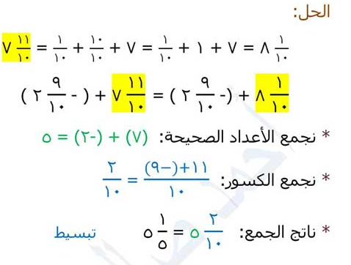

Slide 11

3
)
(
2
5
2
5
2
1
+
=
6 ــ 5
)
(
5
+
ــ
=
5
ــ
6
=
5
ــ
7
5
5
5
5
5
3
2
1
=
8
2
10
2
2
(7-5) -
=
5
ــ
7
5
=
=
-
=
2 -
=
5
3
5
5
5
5
5
1
5
3
8
27
35
1
=
=
= -
5
5
5
5

Slide 12

4
)
(
3
7
3
7
3
2
+
=
8 ــ 6
)
(
7
+
ــ
=
6
ــ
8
=
6
ــ
9
7
7
7
7
7
4
3
2
=
18
3
21
3
3
(9-6) -
=
6
ــ
9
7
=
=
-
=
3 -
=
7
4
7
7
7
7
7
2
7
4
18
45
63
2
=
=
= -
7
7
7
7

Slide 13
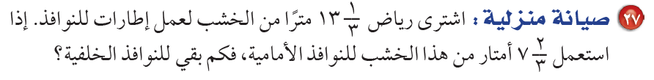
1 م
1 م
1 م
1 م
1 م
1
1
1
1
2
1 م
م
5
الباقي =
3
3
3
3
3
1 م
1 م
1 م
1 م
1 م
1 م
1 م
2
4
2
ــ
1
7
ــ
12
=
7
13
الباقي =
3
3
3
3
2
2
)
(
)
2
4
(
م
5
=
5
+
=
12 ــ 7
+
ــ
=
3
3
3
3

Slide 14
1 م
1 م
1 م
1 م
1 م
1
1
1
1
2
1 م
م
5
الباقي =
3
3
3
3
3
1 م
1 م
1 م
1 م
1 م
1 م
1 م
2
-
1
=
7
13
ماتبقى للنوافذ الخلفية=
3
3
2
+
-1
1+(-2)
2
1
م
=
6
6
+
5
=
)
(
+
)
(
3
3
=
13 ــ 7
ــ
=
3
3
3

Slide 15

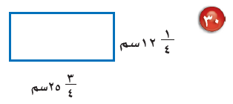
1
12
4
3
25
4
]
العرض
+
الطول
[
×
2
محيط المستطيل =
]
+
[
×
2
=
]
)
(
)
1
3
(
[
25 + 12
+
+
×
2
=
4
4
]
4
[
×
37
+
2
=
4
]
37
+
1
[
×
2
=
38
×
2
=
76 م
=

Slide 16
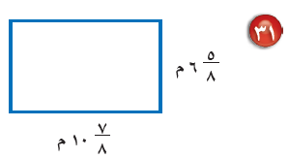
5
6
8
7
10
8
]
العرض
+
الطول
[
×
2
محيط المستطيل =
]
)
(
)
7
5
(
[
6 + 10
+
+
×
2
=
8
8
]
1
[
×
]
12
[
×
16
+
1
2
=
16
+
2
=
2
8
]
17
1
[
=
+
×
2
=
2
34
+
2
2
=
35 م
=

Slide 17
5
6
8
7
10
8
]
العرض
+
الطول
[
×
2
محيط المستطيل =
]
)
(
)
7
5
(
[
6 + 10
+
+
×
2
=
8
8
]
1
[
×
]
12
[
×
16
+
1
2
=
16
+
2
=
2
8
1
17
×
2
=
2
35
×
2
=
2
35 م
=

Slide 18
5
6
8
7
10
8
]
العرض
+
الطول
[
×
2
محيط المستطيل =
]
12
[
16
×
2
=
8
1
×
=
17
2
2
1
]
17
+
[
×
2
2
34
+
2
=
2
35 م
=

Slide 19



- !؛8 8 – (- %؛8 3) + #؛8 6= (- 8 + 3 + 6 ) +(- !؛8 + %؛8 + #؛8 )
= (- 7 + 3 - 2 ) + (- $؛5 + !؛5 - #؛5 )
= 1 + _؛!؛ +؛8 %؛ +؛ #؛
= -6 + _؛$؛ +؛5 ؛!؛ ؛_؛ #؛
= 1 + &؛8
= -6 + _؛^5؛
= &؛8 1
= - _؛^5؛ 6
= -6 +(- !؛5 1)
= - !5؛ 7
Notes:
+(-3)

Slide 20


1
ــ
1
2
ب =
،
5
أ – ب إذا كان : أ =
3
3
1
1
)
1
(
ــ
1
2
+
5
=
2
ــ
5
أ – ب =
3
3
3
3
2
2
)
(
)
1
1
(
=
7
=
7
+
=
5 + 2
+
+
3
3
3
3
1
ــ
- 5
ص =
،
س + ص إذا كان : س =
12
12
- 1
÷6
- 6
- 5 + ( - 1 )
)
1
ــ
- 5
=
=
=
(
+
س + ص =
2
12
12
12
12
÷6
Notes:
-5-1

Slide 21


2
ــ
2
2
ن =
،
5
ن – م إذا كان : م =
3
3
)
2
(
2
2
2
ــ
)
(
)
(
+
ــ
=
ــ
ــ
ن – م =
5
2
5
3
2
3
3
3
-1
-4
2
2
ــ
(
)
(
)
ــ
=
8
=
7
+
=
2 + 5
+
+
3
3
3
3
1
- 1
ــ 2
ص =
،
س - ص إذا كان : س =
2
2
)
(
1
-1
)
1
- 1
2
+
0
=
0 + 2
+
)
+
(
=
2
(
+
س - ص =
2
2
2
2
= 2

Slide 22
2
ــ
2
2
ن =
،
5
ن – م إذا كان : م =
3
3
2
-
2
(
2
2
ــ
)
(
)
(
)
ــ
ــ
ن – م =
=
+
=
-2 - 5
5
3
2
3
3
3
-1
)
1
(
-
-4
-
-4
=
-
ــ
=
7
=
7
=
8
7
1
3
3
3
3
1
- 1
ــ 2
ص =
،
س - ص إذا كان : س =
2
2
-1+1
1
-1
1
- 1
2
+
=
)
(
+
)
(
)
(
+
0 + 2
+
=
2
س - ص =
2
2
2
2
2
0
2
+
=
2
0
=
+
2
= 2

Slide 23
2
ــ
2
2
ن =
،
5
ن – م إذا كان : م =
3
3
2
-
2
(
2
2
ــ
)
(
)
(
)
ــ
ــ
ن – م =
=
+
=
-2 - 5
5
3
2
3
3
3
-1
)
1
(
-
-4
-
-4
=
-
ــ
=
7
=
7
=
8
7
1
3
3
3
3
1
- 1
ــ 2
ص =
،
س - ص إذا كان : س =
2
2
4
-1+5
)
5
-1
(
1
- 1
=
+
)
(
+
= 2
=
2
2
=
2
س - ص =
2
2
2
2

Slide 24

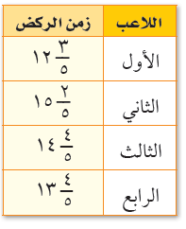
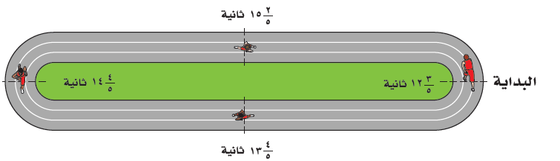
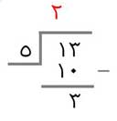
4
4
2
3
+
15
+
14
+
13
5
12
5
5
5
)
4
4
2
3
+
+
+
+
=(
)
(
12+15+13+14
5
5
5
5
3+2+4+4
+54
=
5
13
+54
=
5
3
+54
= 2
3
5
56
=
5

Slide 25
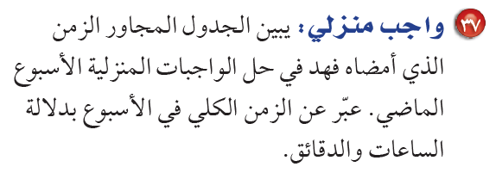
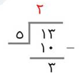
الزمن الكلي =
4
4
2
3
+
+
13
+
15
12
5
14
5
5
5
4
4
2
3
(
+
+
)
+
+
12 + 15 + 13 + 14
5
5
5
5
3+2+4+4
=
+
54
5
13
54
+
=
5
3
+
=
54
2
5
3
ثانيه
56
=
5

Slide 26
مسائل ، مهارات التفكير العليا

Slide 27



&؛9 - %؛9 = @؛9

Slide 28

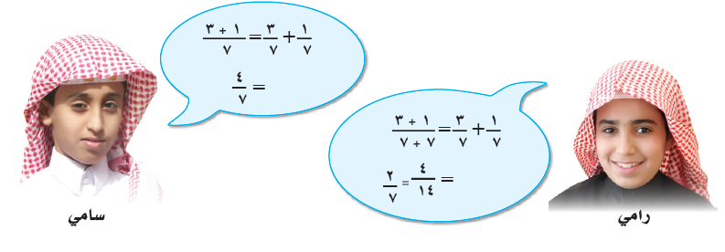
سامي ,
لجمع كسرين مقاماهما مشتركان , اجمع البسوط واكتب الناتج فوق المقام

Slide 29

@؛3 3+ @؛5؛ 4 + !؛6 2 + %؛6 2+ !؛3 1+ #؛5
بما أن @؛3 + !؛3 = 1 , @؛5 + #؛5 = 1 , !؛6 + %؛6 = 1
لذا اجمع 3 إلى مجموع الأعداد الكلية ,
فيكون الناتج15

Slide 30

إذا كنت على مسافة 2 كلم من المدرسة. وقطعت #؛0 ؛1 1 كلم منها. فكم تبعد عن المدرسة؟
2 - #؛0 ؛1 1 = 1 + 1 – #؛0 ؛1 1
= (؛0!؛1 + 1 – #؛0 ؛1 1
= (؛0!؛1 1 – #؛0 ؛1 1
= &؛0 ؛1 كلم

Slide 31
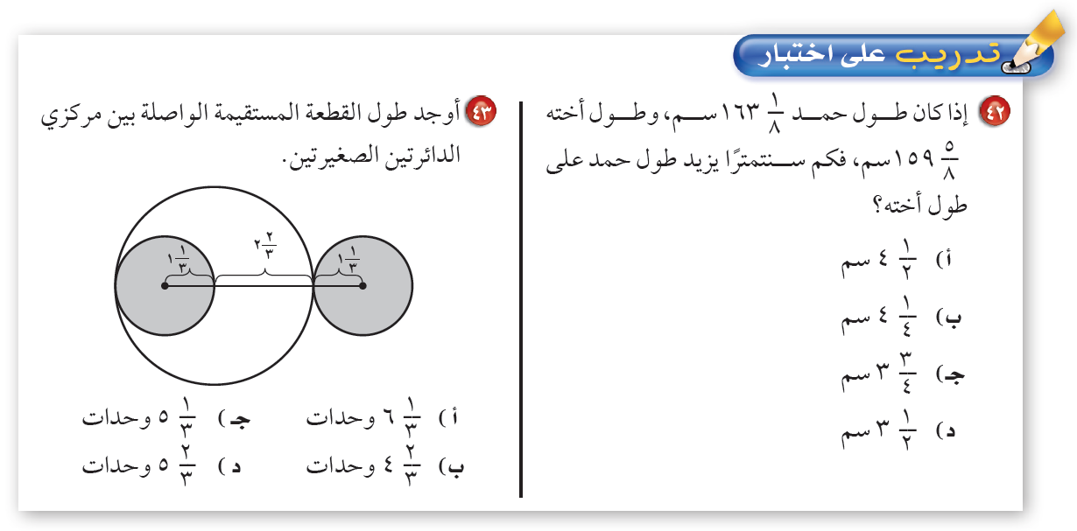
طرح
(!3؛ + @3؛ + !3؛)+(1+2+1)
!3؛1+ @3؛2 + !3؛1=
( !؛8 – %؛8 ) + (163 – 159 )
%؛8 159 - !؛8 163 =
= $؛3 + 4
= _؛$؛8 + 4
= !؛؛3 1 + 4
= !؛2 + 4
= !؛؛3 5
= !؛2 4

Slide 32
تم الاستفادة من عروض
العضو: زهير الحازمي
العضو: تركي30رحمه الله
ومن حلول
عقيل الزبيدي رحمه الله
واحمد الديني
في منتديات يزيد
جزاهم الله خير عني وعن كل من استفاد من أعمالهم
اللهم إنهما قد كفونا هم الدنيا فاكفهم هم البرزخ والاخرة
يارب يامن من وسعت رحمته كل شي اغفرلتركي و عقيل واعفو عنهم وارفع منزلتهما عندك في الفردوس الأعلى من الجنة
اللهم نور قبورهم و اجعلها من رياض الجنة

Slide 33
الحقوق غير محفوظة
اذكروني بدعواتكم الجميلة
المزيد من العروض من إعدادي
في قناتي
رياضيات ثاني متوسط/أسماء العوفي

